Slide 1

Choose a dog
(Выбери собаку)
Долматов Максим

Slide 2

Суть проекта
Человек хочет собаку, но не знает какую, тогда на помощь приходит мой проект (приложение)
либо
Более распространенная ситуация, когда ребенок просит дом. питомца (собаку), но не знает какого именно, и на этом вопрос закрывается
Но на помощь приходит мой проект, где человек может выбрать собаку под свой тип или условия

Slide 3
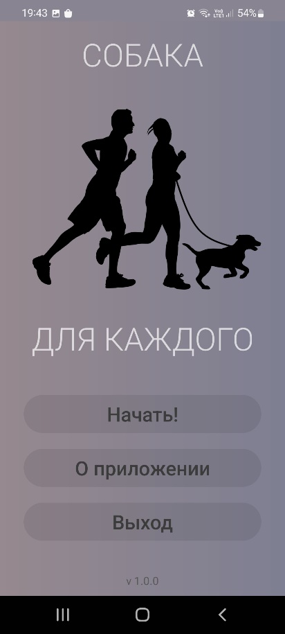
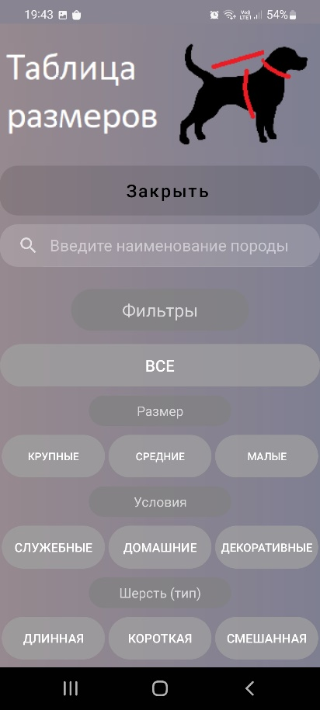
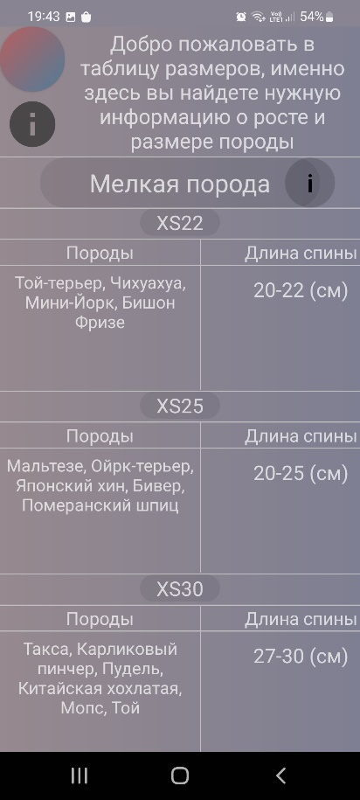
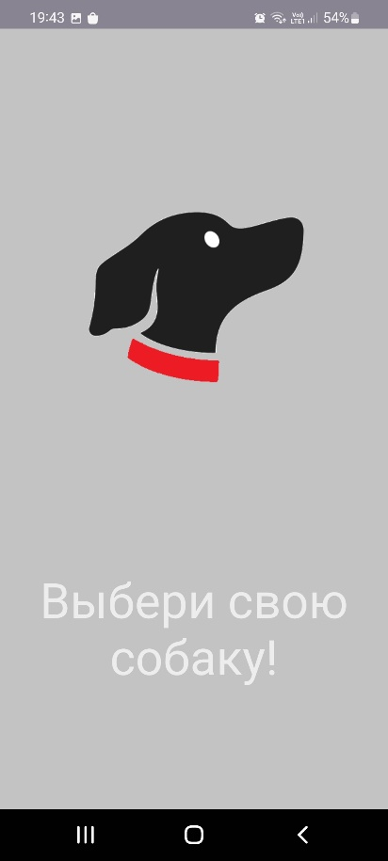
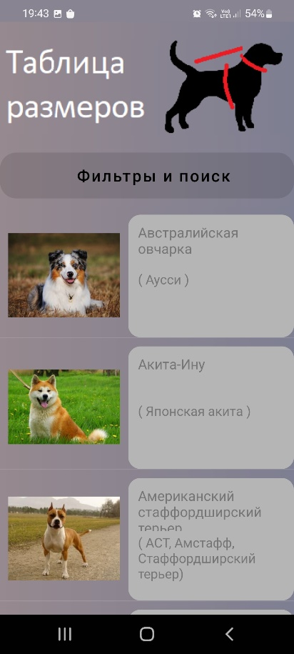
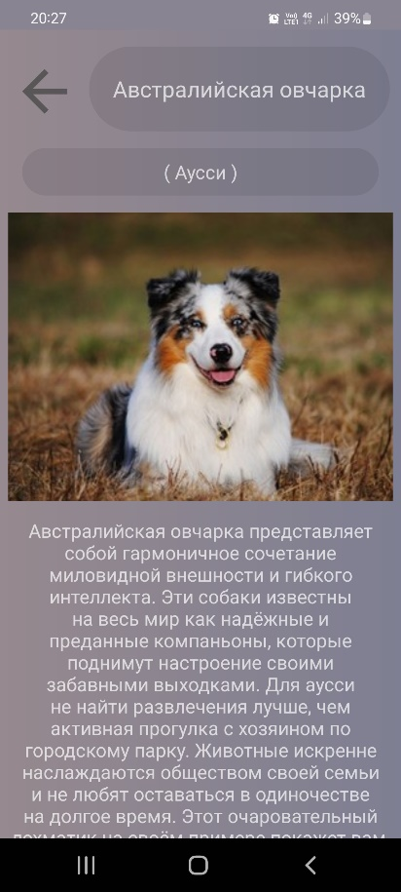
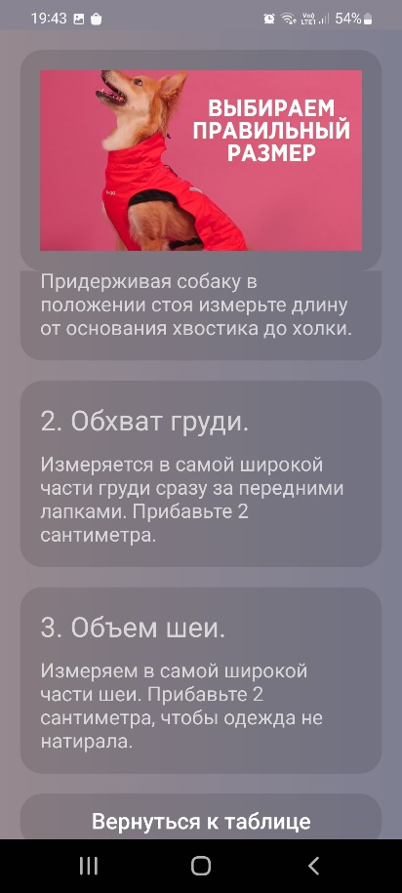

Slide 4
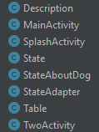
Классы
Для удобности разделим классы на группы
Отвечает за разметку в которой находится видео
Отвечает за начальный (приветственный) экран
Отвечает за splashscreen
Все эти 3 активности отвечают за listview и переход на нее ( с фильтрами )
Отвечает за таблицу
Является главным экраном

Slide 5
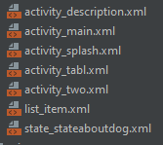
Разметки
Аналогично поступим и с разметками
Отвечает за видео, и пару alertdialog’s
Отвечает за краткосрочный splashscreen
Отвечает за таблицу
Отвечает за ячейку listview и переход на нее
Остальные отвечают за простые разметки с разными элементами

Slide 6
Drawable

